Slide 1
Anlagenmechaniker/in
UfU – Unabhämgiges Institut für Umweltfragen e.V.
Greifswalderstraße 4; 10405 Berlin; www.ufu.de
Folien zur Diskussion von Zielkonflikten im Beruf der Anlagenmechanik
IZT – Institut für Zukunftsstudien und Technologiebewertung
Schopenhauerstraße 26; 14129 Berlin; www.izt.de
Dr. Michael Scharp (m.scharp@izt.de
Notes:
Ziel des Projektes ist die Gründung einer Projektagentur Berufliche Bildung für Nachhaltige Entwicklung (PA-BBNE) des Partnernetzwerkes Berufliche Bildung am IZT. Für eine Vielzahl von Ausbildungsberufen erstellt die Projektagentur Begleitmaterialien zur Beruflichen Bildung für Nachhaltige Entwicklung (BBNE). Dabei werden alle für die Berufsausbildung relevanten Dimensionen der Nachhaltigkeit berücksichtigt. Diese Impulspapiere und Weiterbildungsmaterialien sollen Anregungen für mehr Nachhaltigkeit in der beruflichen Bildung geben.
Primäre Zielgruppen sind Lehrkräfte an Berufsschulen, sowie deren Berufsschüler*innen, aber auch Ausbildende und ihre Auszubildenden in Betrieben. Sekundäre Zielgruppen sind Umweltbildner*innen, Wissenschaftler*innen der Berufsbildung, Pädagog*innen sowie Institutionen der beruflichen Bildung.
Die Intention dieses Projektes ist es, kompakt und schnell den Zielgruppen Anregungen zum Thema “Nachhaltigkeit” durch eine integrative Darstellung der Nachhaltigkeitsthemen in der Bildung und der Ausbildung zu geben. Weiterhin wird durch einen sehr umfangreichen Materialpool der Stand des Wissens zu den Nachhaltigkeitszielen (SDG Sustainable Development Goals, Ziele für die nachhaltige Entwicklung) gegeben und so die Bildung gemäß SDG 4 “Hochwertige Bildung” unterstützt.
Im Mittelpunkt steht die neue Standardberufsbildposition "Umweltschutz und Nachhaltigkeit" unter der Annahme, dass diese auch zeitnah in allen Berufsbildern verankert wird. In dem Projekt wird herausgearbeitet, was "Nachhaltigkeit" aus wissenschaftlicher Perspektive für diese Position sowie für die berufsprofilgebenden Fertigkeiten, Kenntnisse und Fähigkeiten bedeutet. Im Kern sollen deshalb folgende drei Materialien je Berufsbild entwickelt werden:
die tabellarische didaktische Einordnung (Didaktisches Impulspapier, IP),
ein Dokument zur Weiterbildung für Lehrende und Unterrichtende zu den Nachhaltigkeitszielen mit dem Bezug auf die spezifische Berufsausbildung (Hintergrundmaterial, HGM)
Ein Handout (FS) z. B. mit der Darstellung von Zielkonflikten oder weiteren Aufgabenstellungen.
Die Materialien sollen Impulse und Orientierung geben, wie Nachhaltigkeit in die verschiedenen Berufsbilder integriert werden kann. Alle Materialien werden als Open Educational Ressources (OER-Materialien) im PDF-Format und als Oce-Dokumente (Word und PowerPoint) zur weiteren Verwendung veröffentlicht, d. h. sie können von den Nutzer*innen kopiert, ergänzt oder umstrukturiert werden.

Slide 2
Nachhaltigkeit und Klimawandel: Wo entstehen CO₂-Emissionen im Alltag?
Durchschnittlicher CO₂-Fußabdruck pro Kopf
Öffentliche Infrastruktur 0,9 t CO₂-e
8 %
Sonstiger Konsum 3,8 t CO₂-Äq
34 %
Welchen Beitrag leistet Ihr Betrieb zum Klimawandel?
Welche Bereiche, in denen CO₂-Emissionen stattfinden, sind für Ihren Betrieb am relevantesten?
Was unternehmen Sie in Ihrem Betrieb, um CO₂-Emissionen zu verringern?
Ernährung 1,7 t CO₂-Äq
15 %
Mobilität 2,1 t CO₂-Äq
19 %
Strom 0,7 t CO₂-Äq
6 %
Wohnen 2,1 t CO₂-Äq
18 %
Anlagenmechaniker/in
Quelle: UBA 2021
Notes:
Beschreibung
Der Klimawandel wird durch die Emission von THG verursacht. Wenn wir einen Blick auf unser Leben werfen und bilanzieren, welche Teilbereiche für die Emissionen von Treibhausgasen (CO₂-Äq) verantwortlich sind, so zeigen sich 5 Bereiche: Das Wohnen, die Stromnutzung, die Mobilität, die Ernährung, die öffentliche Infrastruktur und der Konsum. Am meisten trägt unser Konsum zum Klimawandel bei. Bei den meisten Bereichen kann man durch Verhaltensänderungen einen Beitrag leisten, um die Emissionen zu mindern. Der durchschnittliche CO₂-Fußabdruck pro Kopf in Deutschland verteilt sich folgendermaßen auf die Bereiche:
Wohnen mit 18%: Hier kann Heizwärme eingespart werden durch ein Herunterdrehen der Heizung, die Installation von erneuerbaren Heizsystemen, die Reduktion der Wohnfläche, oder durch eine Wärmedämmung des Gebäudes. Auch durch einen bewussten Umgang mit Warmwasser können Emissionen reduziert werden.
Strom mit 6%: Durch die Nutzung möglichst stromsparender Geräte (hohe Energieeffizienzklassen wie B oder A) kann eine gleiche Leistung erbracht werden, die aber viel weniger Strom verbraucht. Bei der Nutzung von Wärme- oder Klimaanlagen, die mit Strom betrieben werden, helfen gezielte Einstellungen (z.B. wann wird in welchem Raum welche Temperatur tatsächlich benötigt) und effiziente Anlagen.
Mobilität mit 19%: Einfach weniger Autofahren und stattdessen Bahn, Bus oder Fahrrad nutzen oder viele Strecken zu Fuß zurücklegen. Den Urlaub lieber mit der Bahn oder dem Fernbus antreten.
Ernährung mit 15%: Man muss sich nicht vegan ernähren, es bringt schon viel wenn man den Konsum von Rindfleisch reduziert, insgesamt weniger Fleisch und Reis isst sowie den Anteil an hochfetthaltigen Milchprodukten (vor allem Käse und Butter) verringert.
Aufgabe
Welchen Beitrag leistet Ihr Betrieb zum Klimawandel?
Welche Bereiche, in denen CO2-Emissionen stattfinden, sind für Ihren Betrieb am relevantesten?
Was unternehmen Sie in Ihrem Betrieb, um CO2-Emissionen zu verringern?
Quelle
Umweltbundesamt (UBA) 2021: Konsum und Umwelt: Zentrale Handlungsfelder. Online: https://www.umweltbundesamt.de/themen/wirtschaft-konsum/konsum-umwelt-zentrale-handlungsfelder#bedarfsfelder

Slide 3
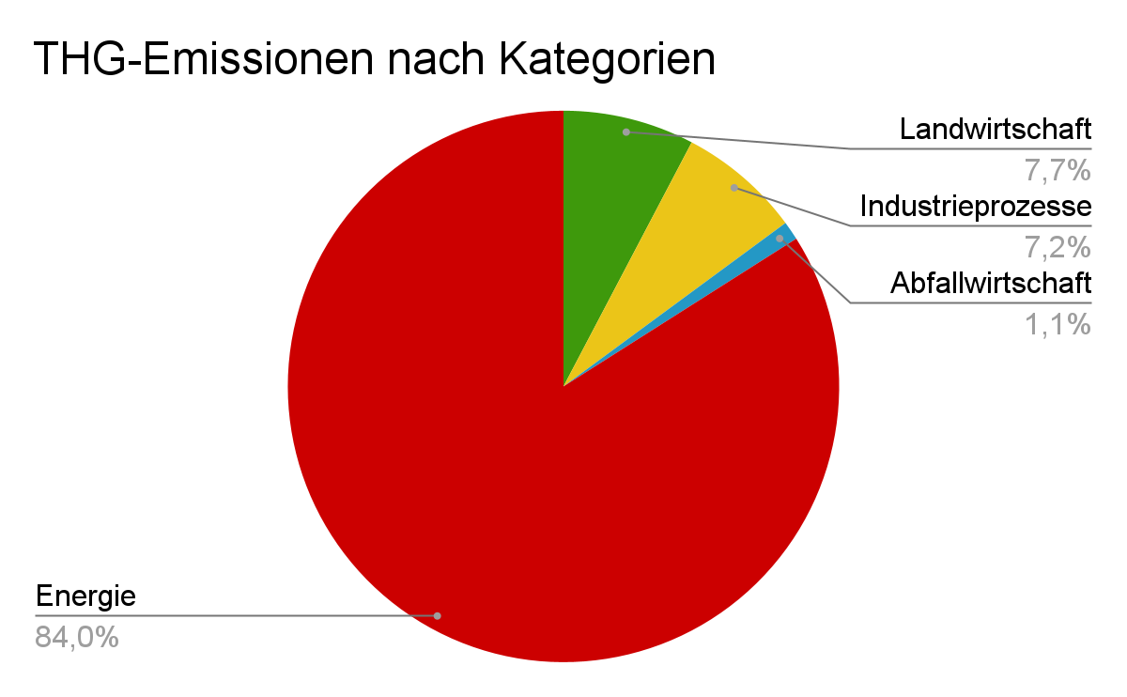
Energie und Klimawandel: Welcher Sektor ist für CO₂-Emissionen verantwortlich?
Denken Sie an unterschiedliche Energiequellen:
Was glauben Sie, welche Energiequellen sind vor allem für die hohen THG-Emissionen verantwortlich?
Welche erneuerbaren Energiequellen gibt es?
Anlagenmechaniker/in
Quelle: UBA 2022
Notes:
Beschreibung
Der Klimawandel wird zum größten Teil direkt durch die Verbrennung fossiler Energieträger wie Kohle, Öl und Gas hervorgebracht. Energie wiederum fließt in viele unterschiedliche Bereiche: die Produktion und den Transport von Konsumgütern und Lebensmitteln, den Verkehr, die Benutzung von elektrischen Geräten, die Erzeugung von warmem Wasser und die Raumheizung. Ein wichtiger Beitrag wird durch Verhaltensänderung in diesen Bereichen geleistet. Ein weiterer wichtiger Faktor ist jedoch die Umstellung auf nachhaltige Energiequellen in allen Bereichen.
Aufgabe
Denken Sie an unterschiedliche Energiequellen:
Was denken Sie, welche sind vor allem für die hohen THG-Emissionen verantwortlich?
Welche Energiequellen spielen in Ihrem Beruf eine besonders große Rolle?
Welche erneuerbaren Energiequellen gibt es?
Quelle
Umweltbundesamt (UBA) 2022: Treibhausgas-Emissionen in Deutschland. Online: https://www.umweltbundesamt.de/daten/klima/treibhausgas-emissionen-in-deutschland#treibhausgas-emissionen-nach-kategorien

Slide 4
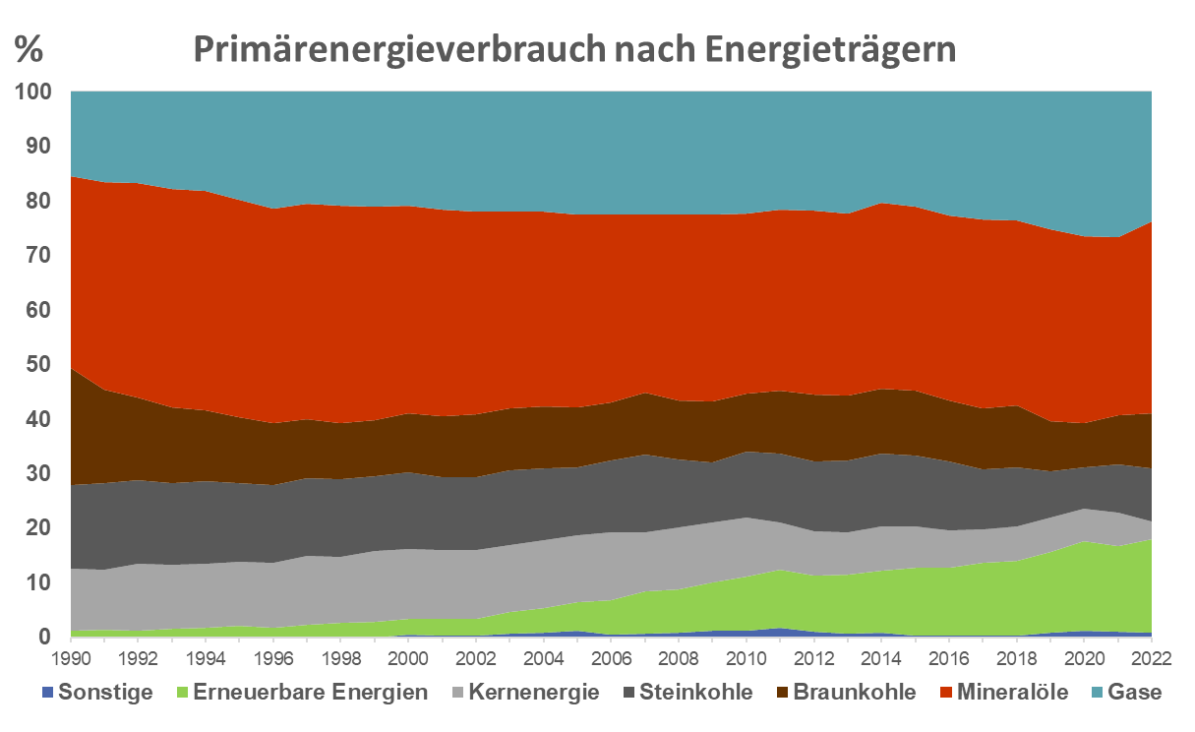
Energie und Klimawandel: Energiewende in Deutschland wann?
Im Gesamtmix lag der Anteil der Erneuerbaren Energien im Jahr 2022 bei 17,2 %
Schätzen Sie ein, wie hoch der Anteil an fossilen Energieträgern in Ihrem Arbeits- oder Kundenumfeld ist
Welche Energieträger werden hauptsächlich eingesetzt?
Welche Maßnahmen sind zum Ausbau der EE geeignet?
Anlagenmechaniker/in
Quelle: AGEB 2023, eigene Darstellung
Notes:
Beschreibung
Verschiebungen im Energiemix
Im Gesamtmix lag der Anteil der Erneuerbaren Energien im Jahr 2022 bei 17,2 %. Neben der Kernenergie mit 3,2 % entfallen also rund 80 % auf den Verbrauch an fossilen Energieträgern und dem damit verbundenen Ausstoß an klimaschädlichen C02-Emissionen.
Wichtigster Energieträger blieb das Mineralöl mit einem Anteil von 35,3 (Vorjahr: 32,5) Prozent, gefolgt vom Erdgas mit 23,6 (Vorjahr: 26,6) Prozent. Auf die Steinkohle entfiel ein Anteil von 9,8 (Vorjahr 8,9) Prozent. Die Braunkohle erhöhte ihren Anteil auf 10,0 (Vorjahr: 9,1) Prozent. Der Beitrag der Kernenergie lag bei 3,2 (Vorjahr: 6,1) Prozent.
Aufgabe
Schätzen Sie ein, wie hoch der Anteil an fossilen Energieträgern in ihrem Arbeits- oder Kundenumfeld ist
Welche Energieträger werden hauptsächlich eingesetzt?
Welche Maßnahmen sind zum Ausbau der EE geeignet?
Quelle
AG Energiebilanzen e.V. (AGEB), 2023: AG Energiebilanzen legt Bericht für 2022 vor. Online: https://ag-energiebilanzen.de/ag-energiebilanzen-legt-bericht-fuer-2022-vor/

Slide 5
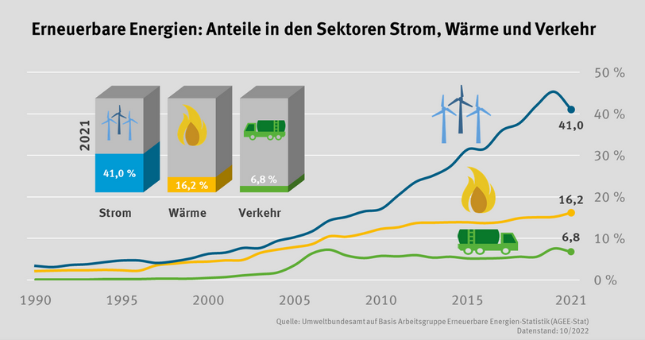
Erneuerbare Energien: Entwicklung erneuerbare Energien
Vergleichen Sie die Entwicklungen der erneuerbaren Energien in den Bereichen Strom, Wärme und Verkehr
Wie kann Ihr Betrieb zur Umstellung auf erneuerbare Energien beitragen?
Anlagenmechaniker/in
Quelle: UBA 2022
Notes:
Beschreibung
In Deutschland schreitet der Ausbau der erneuerbaren Energieerzeugung zwar langsam, aber vor allem beim Strom, stetig voran. Bei der erneuerbaren Wärmeerzeugung und erneuerbaren Kraftstoffen gilt es den Ausbau zu beschleunigen. Der Anteil von erneuerbaren Energien am Endenergieverbrauch für Raumwärme und Warmwasser ist seit 1990 aber durchaus auch gestiegen. Da einige der Anlagen zum Betrieb Strom benötigen, ist für die Klimaneutralität von Heizung und Warmwasser auch der Einsatz von Strom aus erneuerbaren Quellen essentiell.
Aufgaben
Vergleichen und diskutieren Sie die Entwicklungen der erneuerbaren Energien in den Bereichen Strom, Wärme und Verkehr
Wie kann Ihr Betrieb zur Umstellung auf erneuerbare Energien beitragen?
Quelle
UBA Umweltbundesamt (2022): Erneuerbare Energien in Zahlen. Online: https://www.umweltbundesamt.de/themen/klima-energie/erneuerbare-energien/erneuerbare-energien-in-zahlen

Slide 6
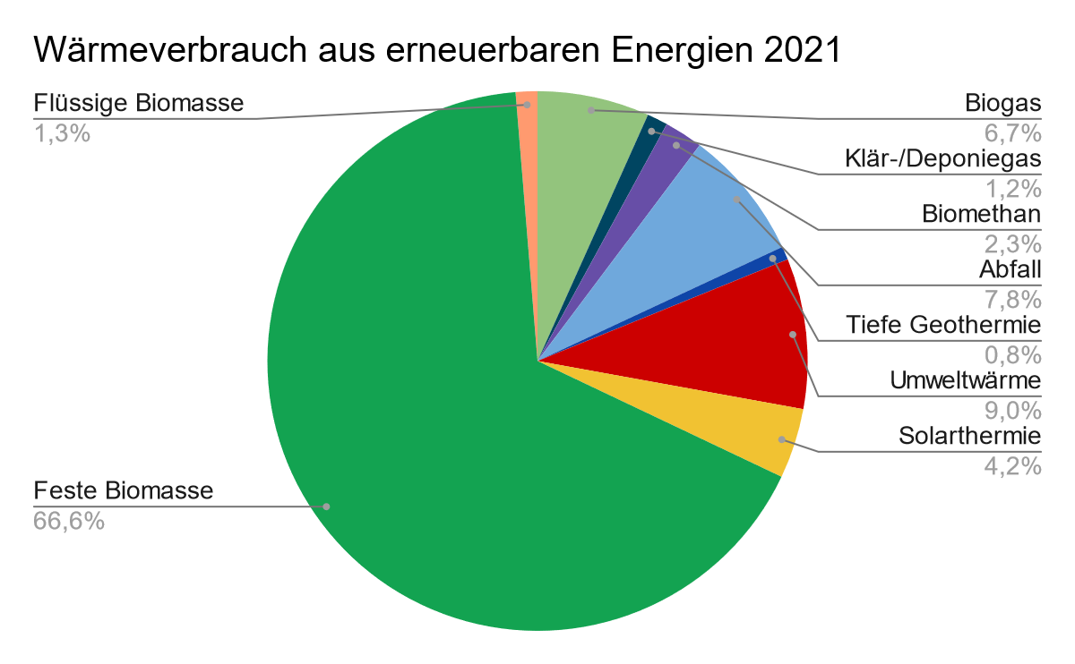
Erneuerbare Energien: Wärme aus erneuerbaren Energien
Bundesregierung: jährlich sollen 500.000 neue Wärmepumpen installiert werden
Diskutieren Sie Vor- und Nachteile der verschiedenen Energieträger
Listen Sie Vor- und Nachteile von unterschiedlichen Wärmepumpen auf
Was braucht es Ihrer Meinung nach, um das Ziel der Bundesregierung zu erreichen?
Anlagenmechaniker/in
Quelle: UBA 2022, tagesschau 2022
Notes:
Beschreibung
Von den erneuerbaren Energiequellen, die zur Wärmeversorgung genutzt werden, macht derzeit feste Biomasse (vor allem Holz und Holzprodukte) einen Großteil aus. Die Verbrennung von Holz hat aber auch Nachteile. Zum Beispiel werden Luftschadstoffe freigesetzt. Der Wald dient außerdem als großer CO₂-Speicher, Holz sollte also nur in Maßen abgebaut werden. Darüber hinaus müssen Holz und Holzprodukte verarbeitet und transportiert werden - und verursachen so indirekte THG. Als besonders vielversprechend gelten Anlagen, die oberflächennahe Geothermie bzw. Umweltwärme nutzen. Zusammen mit Solarthermie stellen sie derzeit 14% der erneuerbaren Wärme zur Verfügung. Die Bundesregierung hat das Ziel formuliert, dass ab 2024 jedes Jahr 500.000 neue Wärmepumpen installiert werden sollen. Die Nachfrage nach Wärmepumpen ist in den letzten Jahren sehr deutlich gestiegen und ein weiterer Anstieg wird erwartet.
Aufgabe
Diskutieren Sie Vor- und Nachteile der verschiedenen Energieträger
Listen Sie Vor- und Nachteile von unterschiedlichen Typen von Wärmepumpen auf (Luft-Wasser-Wärmepumpen, Luft-Luft-Wärmepumpen, Sole-Wasser-Wärmepumpen, Wasser-Wasser-Wärmepumpen).
Was braucht es Ihrer Meinung nach, um das Ziel der Bundesregierung zu erreichen?
Quelle
Tagesschau (2022): 350.000 neue Wärmepumpen erwartet https://www.tagesschau.de/wirtschaft/technologie/waermepumpen-energie-heizen-101.html
UBA Umweltbundesamt (2022): Energieverbrauch für fossile und erneuerbare Wärme. Online: https://www.umweltbundesamt.de/daten/energie/energieverbrauch-fuer-fossile-erneuerbare-waerme

Slide 7
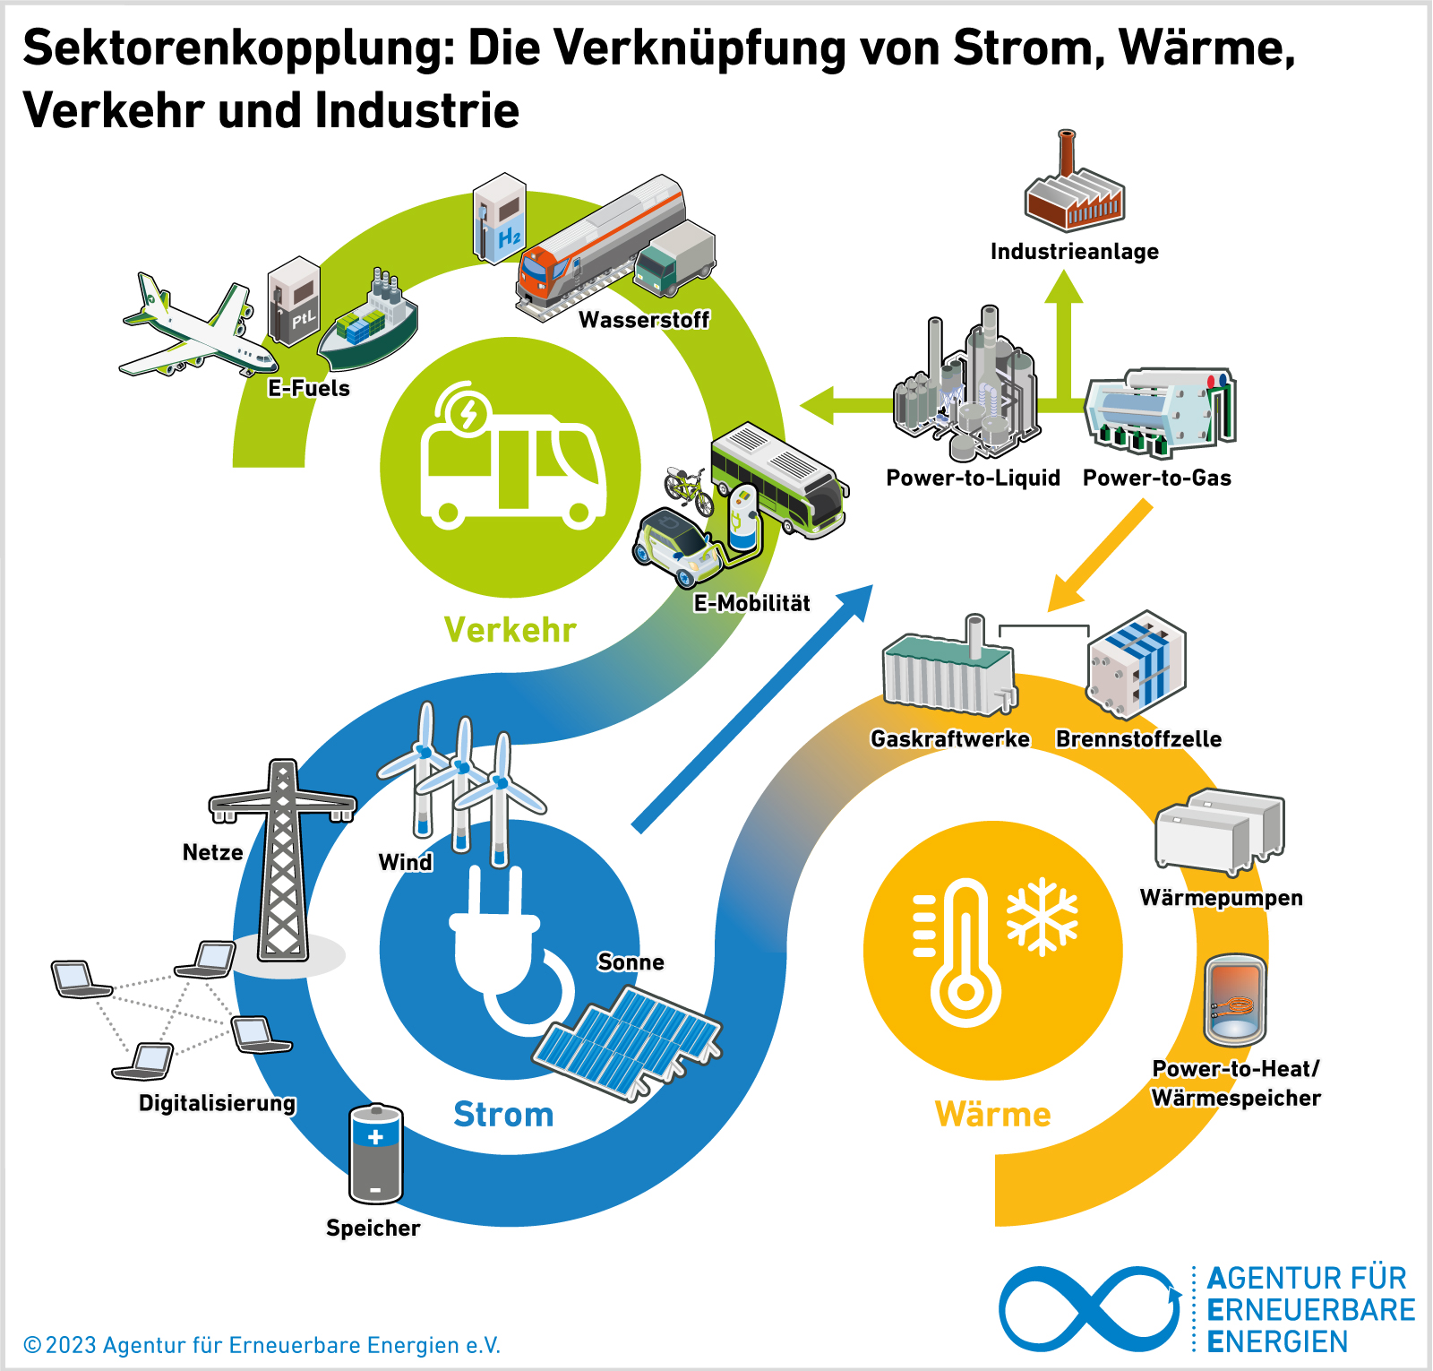
Sektorenkopplung: Energiesystem der Zukunft
In Zeiten mit viel Wind und Sonne den Stromüberschuss für Verkehr und Wärmeversorgung nutzen
Diskutieren Sie die wesentlichen Änderungen der Sektorenkopplung im Vergleich zur herkömmlichen Energieversorgung
Listen Sie Vorteile auf, die sich durch die Sektorenkopplung ergeben
Welche Maßnahmen kann die Bundesregierung zur Beschleunigung unternehmen?
Anlagenmechaniker/in
Quelle: AEE 2023
Notes:
Beschreibung
Die Verknüpfung von Strom, Wärme und Verkehr im Energiesystem der Zukunft.
Die Umstellung des Wärmesektors auf Erneuerbare Energien hinkt der Energiewende im Stromsektor schwer hinterher – dabei lässt sich beides nur gemeinsam lösen.
Die Wärmeversorgung von morgen basiert auf dem Zusammenspiel verschiedener Technologien und Akteure; dazu kommen Maßnahmen zur Energieeffizienzsteigerung, die Nutzung von Abwärme und aller natürlich vorhandener Wärmequellen sowie Speicherung von Wärme – und nicht zuletzt eine effiziente Kopplung mit dem Stromsektor und dem Ausbau von Wärmenetzen. Kraft-Wärme-Kopplungs-Anlagen (KWK-Anlagen) sind effizient, weil sie neben Strom auch Wärme produzieren. Der eingesetzte Brennstoff – etwa Biomasse – wird damit effektiver und sparsamer verwendet
Die Sektorenkopplung ermöglicht neben der Dekarbonisierung von Wärme und Verkehr zeitgleich eine Flexibilität für den Stromsektor, die dringend benötigt wird: Einige Erneuerbare Energien unterliegen wetterbedingt Schwankungen, manchmal produzieren sie mehr und ein anderes Mal weniger Strom, als gerade verbraucht wird. Dies führt dazu, dass teilweise sogar Strom aus Wind- und Solaranlagen abgeregelt wird und diese Klimaschutzpotenziale verschenkt werden. Daher ist es sinnvoll, in Zeiten mit viel Wind und Sonne den regional nicht nutzbaren bzw. nicht abtransportierbaren sauberen Strom mit Hilfe der Sektorenkopplung für Verkehr und Wärme zu nutzen.
Aufgabe
Diskutieren Sie die wesentlichen Änderungen der Sektorenkopplung im Vergleich zur herkömmlichen Energieversorgung
Listen Sie Vorteile auf, die sich durch die Sektorenkopplung ergeben
Welche Maßnahmen kann die Bundesregierung zur Beschleunigung unternehmen?
Quelle
SUNNY, SMA Corporate Blog (2023). Online: https://www.sma-sunny.com/5-gruende-warum-sektorenkopplung-wichtig-ist/
Die Agentur für Erneuerbare Energien e.V. (AEE) (2023). Online: https://www.unendlich-viel-energie.de/projekte/forum-synergiewende/grafiken-filme/aee-grafiken-zur-sektorenkopplung

Slide 8
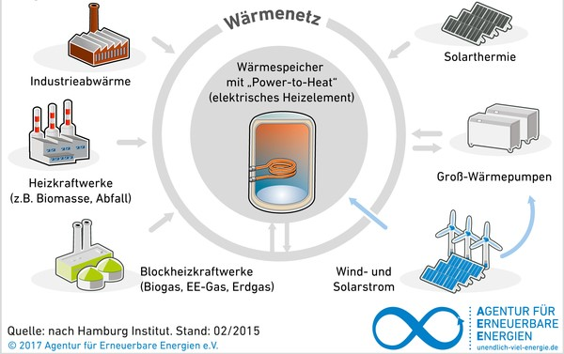
Wärmespeicher: Zentraler Baustein der Wärmeversorgung
Große Wärmespeicher sind für eine zukunftsfähige Strom- und Wärmeversorgung essentiell
Diskutieren Sie die Bedeutung von Speicherlösungen mit Blick auf eine zukunftsfähige Energieversorgung
Listen Sie verschiedene Varianten der Speicherung auf
Welche Möglichkeiten der Speicherung ergeben sich in Ihrem Arbeitsumfeld?
Anlagenmechaniker/in
Quelle: AEE 2017
Notes:
Beschreibung
Große Wärmespeicher sind zentraler Baustein einer flexiblen Strom- und Wärmeversorgung der Zukunft.
Nicht nur die Speicherung von Strom, sondern auch von Wärme ist eine der Schlüsselfragen der Energiewende. Insbesondere große Speicherlösungen sind zentrale Bausteine effizienter und klimafreundlicher Wärmenetze auf Basis von Erneuerbaren Energien. Auch für die zunehmende Integration von Strom- und Wärmesektor im Zuge der Energiewende sind Wärmespeicher unverzichtbar.
Technologisch unterscheidet man Energiespeicher in:
mechanische Energiespeicher
chemische Energiespeicher
elektrochemische Energiespeicher
elektrische Energiespeicher
thermische Energiespeicher
Aufgabe
Diskutieren Sie die Bedeutung von Speicherlösungen mit Blick auf eine zukunftsfähige Energieversorgung
Listen Sie verschiedene Varianten der Speicherung auf
Welche Möglichkeiten der Speicherung ergeben sich in Ihrem Arbeitsumfeld?
Quelle
Die Agentur für Erneuerbare Energien e.V. (AEE) (2023). Online: https://www.unendlich-viel-energie.de/mediathek/grafiken/grafik-dossier-waermespeicher
Energie-Experten (2021). Energiespeicher-Technologien im Überblick. Online: https://www.energie-experten.org/erneuerbare-energien/oekostrom/energiespeicher

Slide 9
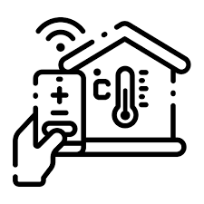
Energieeffizienz und Energiesparen: Reduktion des Energieverbrauchs
Erstellen Sie eine Liste mit Anlagenparametern, die häufig ineffizient eingestellt sind.
Wie können Sie in Ihrem Beruf zu einem effizienten Nutzungsverhalten beitragen?
Ermitteln Sie die CO₂-Emissionen bei unterschiedlichen Raumtemperaturen u.Ä. für verschiedene Energieträger mit dem Rechner des UBA
Austausch alter Geräte
Viele Heizungsanlagen in Deutschland sind älter als 20 Jahre und sehr ineffizient und/oder überdimensioniert
Optimierung von Anlageneinstellungen
Viele Anlagen sind nicht optimal eingestellt
Die Nachrüstung mit modernen Anlagenteilen oder mit digitalen Elementen kann die Effizienz erhöhen
Ein ambitionierter Ausbau von Gebäudeautomation könnte 2030 bis zu 10 Millionen Tonnen CO₂ einsparen
Nutzungsverhalten
Nutzungsverhalten, z.B. Lüftungsverhalten, trägt erheblich zur Energieeffizienz bei
Automation (z.B. von Temperatureinstellungen)
Gebäudeautomation/digitale Heizung
Anlagenmechaniker/in
Quelle: VDI o.J., Bitkom 2021
Notes:
Beschreibung
Sind die bestehenden Anlagen älter, liegt im Austausch häufig ein großes Einsparpotential (VDI Zentrum Ressourceneffizienz o.J.). In Deutschland trifft das auf einen großen Anteil der derzeit genutzten Heizungen zu, vor allem bei Heizungen, die noch fossile Brennstoffe nutzen: mehr als ein Drittel der Gas- und rund die Hälfte der Ölheizungen in Deutschland sind älter als 20 Jahre.
Zu einer effizienten Nutzung und Energieeinsparung trägt auch die Optimierung von bestehenden Anlagen bei. Hier sind regelmäßige Wartung, optimierte Einstellungen, und gegebenenfalls Austausch von Anlagenteilen durch modernere Bestandteile wichtig (VDI Zentrum Ressourceneffizienz o.J.).
Im Falle eines ambitionierten Ausbaus von Gebäudeautomation in den kommenden Jahren, können allein durch die Reduktion der Energiebedarfs für Wärme und Strom durch Automation im Jahr 2030 bis zu 10,1 Millionen Tonnen weniger CO2 im Gebäudesektor ausgestoßen werden (Bitkom 2021).
Aufgaben
Erstellen Sie eine Liste mit Anlagenparametern, die häufig ineffizient eingestellt sind.
Wie können Sie in Ihrem Beruf zu einem effizienten Nutzungsverhalten beitragen?
Ermitteln Sie die CO₂-Emissionen bei unterschiedlichen Raumtemperaturen u.Ä. für verschiedene Energieträger mit dem Rechner auf der Website: https://uba.co2-rechner.de/de_DE/living-hs
Quellen
Bitkom (Hrsg.) (2021): Klimaschutz und Energieeffizienz durch digitale Gebäudetechnologien https://www.bitkom.org/sites/main/files/2021-11/211111_st_klimaschutz-und-energieeffizienz.pdf
VDI Zentrum Ressourceneffizienz (o.J.): Effiziente Gebäudeinfrastruktur. Online: https://www.ressource-deutschland.de/werkzeuge/loesungsentwicklung/strategien-massnahmen/effiziente-gebaeudeinfrastruktur/
Icon: <a href="https://www.flaticon.com/free-icons/smart-heating" title="smart heating icons">Smart heating icons created by krafticon - Flaticon</a>

Slide 10
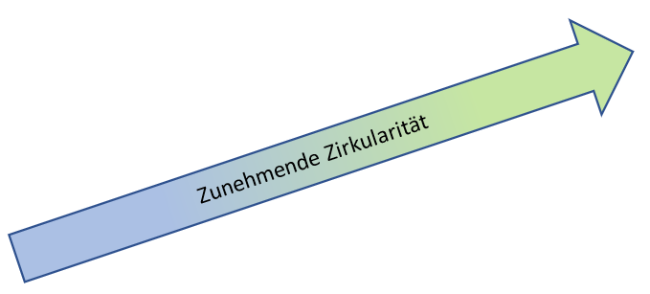
Nachhaltigkeit und Kreislaufwirtschaft:
Von der linearen zu einer zirkulären Wirtschaft
Zirkuläre Wirtschaft
Intelligente Nutzung und Herstellung
1. Refuse | Überflüssig machen
2. Rethink | Neu denken und zirkulär designen
3. Reduce | Reduzieren
Verlängerte Lebensdauer
4. Reuse | Wiederverwenden
5. Repair | Reparatur
6. Refurbish | Verbessern
7. Remanufacture | Wiederaufbereiten
8. Repurpose | Anders weiternutzen
Lineare Wirtschaft
Welche Prinzipien ließen sich in Ihrem Betrieb möglicherweise verwirklichen? Diskutieren Sie Strategien und Möglichkeiten
Wiederverwerten von Materialien
9. Recycle | Recycling
10. Recover | Thermische Verwertung
Anlagenmechaniker/in
Quelle: BMWK 2022
Notes:
Beschreibung
Hierarchische Typologie kreislaufwirtschaftlicher Maßnahmen zur Erhöhung der Zirkularität.
1. Refuse: Überflüssig machen. Produkte werden überflüssig, der Produktnutzen wird anders erbracht
2. Rethink: Neu denken und zirkulär designen. Produkte neu gestalten und intensiver nutzen, z.B. durch Teilen.
3. Reduce: Reduzieren. Steigerung der Effizienz bei der Produktherstellung oder -nutzung durch geringeren Verbrauch von natürlichen Ressourcen und Materialien
4. Reuse: Wiederverwenden. Funktionsfähige Produkte wiederverwenden
5. Repair: Reparatur. Produkte warten und durch Reparatur weiternutzen
6. Refurbish: Verbessern. Alte Produkte aufarbeiten und auf den neuesten Stand bringen
7. Remanufacture: Wiederaufbereiten. Teile aus defekten Produkten für neue Produkte nutzen, die dieselben Funktionen erfüllen
8. Repurpose: Anders weiternutzen. Teile aus defekten Produkten für neue Produkte nutzen, die andere Funktionen erfüllen
9. Recycle: Recycling. Aufbereiten von Materialien, um eine hohe Qualität zu erhalten und sie wieder in den Materialkreislauf zurückführen
10. Recover: Thermische Verwertung mit Energierückgewinnung
Aufgabe
Welche Prinzipien ließen sich in Ihrem Betrieb möglicherweise verwirklichen? Diskutieren Sie Strategien und Möglichkeiten
Quelle
(BMWK 2022): Österreichisches Bundesministerium für Klimaschutz, Umwelt, Energie, Mobilität, Innovation und Technologie (BMWK): FTI-Initiative Kreislaufwirtschaft - Österreich auf dem Weg zu einer nachhaltigen und zirkulären Gesellschaft. Online: https://fdoc.ffg.at/s/vdb/public/node/content/8nKEL-hcRnqkwYOL8MHgxg/1.0?a=true

Slide 11
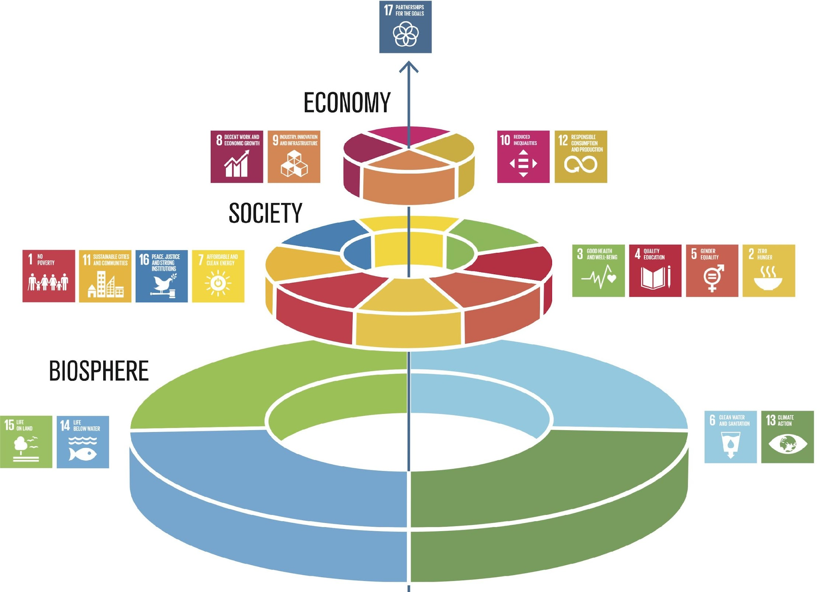
Nachhaltigkeit in der Kreditwirtschaft Ganzheitliche Unternehmensführung
Nachhaltigkeits- strategie
Kennzahlen
Bewertung
Analyse
Ziele
Maßnahmen
Lieferkette, Energie und Ressourcen, Produkte, Recycling,
Mitarbeiter*innen, Gesellschafter*innen, Eigentümer*innen
Gleichberechtigung, Arbeitssicherheit, Weiterbildung, Ausbildung
Welche Rolle spielen die SDG für Ihr Unternehmen
Wie stellen Sie Ihr Unternehmen für die Zukunft auf?
Koch und Köchin, Fachkraft Küche
Bildquellen: links - Stockholm Resilience Centre o.J., rechts - eigene Abbildung nach sph o.J.
Notes:
Beschreibung
Das Cake-Prinzip bietet einen Ansatzpunkt für eine ganzheitliche Unternehmensführung im Sinne einer „Verschiebung weg vom aktuellen sektoralen Ansatz, bei dem soziale, wirtschaftliche und ökologische Entwicklung als separate Teile angesehen werden“ (Stockholm Resilience Centre o.J.). Die erste Ebene ist die Biosphäre mit den SDGs 6, 13, 14 und 15. Auf der Basis der Biosphäre werden alle weiteren SDGs eingeordnet. Die nächste Ebene nach der Biosphäre bildet die Gesellschaft mit den jeweiligen SDGs 1 bis 4, 7, 11 und 16. Die dritte Ebene bildet die Wirtschaft, denn diese ist abhängig von einer funktionierenden Gesellschaft. Diese Ebene umfasst die SDGs 8, 9, 10 sowie 12 – also alles, was eine nachhaltige Wirtschaft ausmacht. “On the Top“ steht das SDG 17 „Partnerschaften zur Erreichung der Ziele”, das in diesem Modell als Dreh- und Angelpunkt zwischen allen Ebenen der Interaktion funktioniert. Ohne das Zusammenwirken von mehreren Stakeholdern, Gemeinschaften und Staaten, wird es nur sehr schwer sein, die 17 SDGs bis 2030 umzusetzen.
Auch wenn das SDG 4 hochwertige Bildung keine exponierte Rolle in diesem Modell hat, so kann insbesondere Bildung Ansatzpunkte für das Vermeiden von Krisen und dysfunktionale Gesellschaften (Korruption, Rechtsunsicherheit, Umweltzerstörung, Verletzung der Menschenrechte) bieten. Auch in demokratischen Gesellschaften mit einer Wirtschaftsstruktur, die schon in vielen Teilen im Sinne der Nachhaltigkeit reguliert ist, werden die Ziele der nachhaltigen Entwicklung noch bei weitem nicht erreicht, zu groß sind die Defizite der SDGs wie selbst die Bundesregierung in den jeweiligen Nachhaltigkeitsberichten der Ministerien bestätigt (Bundesregierung o.J.).
.
Aufgabe
Die SDG können auch nur erreicht werden, wenn alle betroffenen Akteure gemeinsam an der Umsetzung arbeiten. Deshalb stellt sich die Frage für jedes einzelne Unternehmen, für die Geschäftsführung, die Eigentümer*innen und für alle Mitarbeiter*innen:
Welche Rolle spielen die SDG für Ihr Unternehmen
Wie stellen Sie Ihr Unternehmen für die Zukunft auf?
Quellen und Abbildung
Cake: Stockholm Resilience Centre (o.J.): Eine neue Art, die Ziele für nachhaltige Entwicklung zu sehen und wie sie alle mit Lebensmitteln verbunden sind. Online: https://www.stockholmresilience.org/research/research-news/2016-06-14-the-sdgs-wedding-cake.html. (Lizenz: CC BY-ND 3.0)
Nachhaltigkeitsstrategie - eigene Darstellung in Anlehung an: sph (o.J.): Strategische Ausrichtung. Online: https://sph-nachhaltig-wirtschaften.de/nachhaltige-strategische-ausrichtung-unternehmen/
Bundesregierung (o.J.): Berichte aus den Ministerien. Online: https://www.bundesregierung.de/breg-de/themen/nachhaltigkeitspolitik/berichte-und-reden-nachhaltigkeit/berichte-aus-den-ministerien-429902

Slide 12
Impressum
Herausgeber
IZT - Institut für Zukunftsstudien und
Technologiebewertung gemeinnützige GmbH
Schopenhauerstr. 26, 14129 Berlin
www.izt.de
Projektleitung
Dr. Michael Scharp
Forschungsleiter Bildung und Digitale Medien am IZT
m.scharp@izt.de | T 030 80 30 88-14
Dieser Foliensatz wurde im Rahmen des Projekts „Projektagentur Berufliche Bildung für Nachhaltige Entwicklung“ (PA-BBNE) des Partnernetzwerkes Berufliche Bildung (PNBB) am IZT“ erstellt und mit Mitteln des Bundesministeriums für Bildung und Forschung unter dem Förderkennzeichen 01JO2204 gefördert. Die Verantwortung der Veröffentlichung liegt bei den Autorinnen und Autoren.
Dieses Bildungsmaterial berücksichtigt die Gütekriterien für digitale BNE-Materialien gemäß Beschluss der Nationalen Plattform BNE vom 09. Dezember 2022.
Projektagentur BBNE
Notes:
Die Projektagentur Berufliche Bildung für nachhaltige Entwicklung (PA-BBNE) des Partnernetzwerkes Berufliche Bildung am IZT wurde vom BMBF Bundesministerium für Bildung und Forschung unter dem Förderkennzeichen 01JO2204 gefördert.Im Mittelpunkt stand hierbei die neue Standardberufsbildposition "Umweltschutz und Nachhaltigkeit", die seit 2021 auf Beschluss der KMK in alle novellierten Ausbildungsordnungen berücksichtigt werden muss. PA-BBNE hat für 127 Berufsausbildungen und Fachrichtungen - vom Altenpfleger und Altenpflegerin über Gärtner und Gärtnerin bis hin zum Zimmerer und Zimmerin - Begleitmaterialien zur „Beruflichen Bildung für Nachhaltige Entwicklung“ (BBNE) entwickelt. Es wurden fünf verschiedene Materialien entwickelt:
BBNE-Impulspapier (IP): Betrachtung der Schnittstellen von Ausbildungsordnung in dem jeweiligen Berufsbild, Rahmenlehrplan und den Herausforderungen der Nachhaltigkeit in Anlehnung an die SDGs der Agenda 2030; Zielkonflikte und Aufgabenstellungen
BBBNE-Hintergrundmaterial (HGM): Betrachtung der SDGs unter einer wissenschaftlichen Perspektive der Nachhaltigkeit im Hinblick auf das Tätigkeitsprofil eines Ausbildungsberufes bzw. auf eine Gruppe von Ausbildungsberufen, die ein ähnliches Tätigkeitsprofil aufweisen; Beschreibung der berufsrelevanten Aspekte für zahlreiche SDG’s
BBNE-Foliensammlung (FS): Folien mit wichtigen Zielkonflikten für das betrachtete Berufsbild, dargestellt mit Hilfe von Grafiken, Bildern und Smart Arts , die Anlass zur Diskussion der spezifischen Herausforderungen der Nachhaltigkeit bieten.
BBNE-Handreichung (HR): Foliensammlung mit einem Notiztext für das jeweilige Berufsbild, der Notiztext erläutert die Inhalte der Folie; diese Handreichung kann als Unterrichtsmaterial für Berufsschüler und Berufsschülerinnen und auch für Auszubildende genutzt werden.
Weitere Materialien von PA-BBNE sind die folgenden ergänzenden Dokumente:
Nachhaltigkeitsorientierte Kompetenzen in der beruflichen Bildung: Leitfaden, Handout und PowerPoint zur Bestimmung und Beschreibung nachhaltigkeitsrelevanter Kompetenzen in der beruflichen Bildung
Umgang mit Zielkonflikten: Leitfaden, Handout und PowerPoint zum Umgang mit Zielkonflikten und Widersprüchen in der beruflichen Bildung
SDG 8 und die soziale Dimension der Nachhaltigkeit: Leitfaden zur Beschreibung der sozialen Dimension der Nachhaltigkeit für eine BBNE
Postkarten aus der Zukunft: Beispielhafte, aber absehbare zukünftige Entwicklungen aus Sicht der Zukunftsforschung für die Berufsausbildung
Primäre Zielgruppen sind Lehrkräfte an Berufsschulen und deren Berufsschülerinnen sowie Ausbildende und ihre Auszubildenden in den Betrieben. Sekundäre Zielgruppen sind Umweltbildner*innen, Pädagog*innen, Wissenschaftler*innen der Berufsbildung sowie Institutionen der beruflichen Bildung. Die Materialien wurden als OER-Materialien entwickelt und stehen als Download unter www.pa-bbne.de zur Verfügung.

